Slide 1
第二章 数学基础

Slide 2
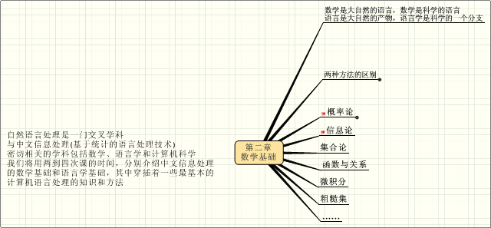
第二章 数学基础

Slide 3

数学是大自然的语言，数学是科学的语言 语言是大自然的产物，语言学是科学的一个分支

Slide 4
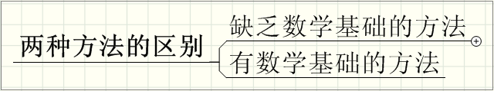
两种方法的区别

Slide 5
缺乏数学基础的方法
打补丁的经验方法adhoc方法

Slide 6

概率论

Slide 7
为什么将概率论作为数学基础的重点？
统计语言处理技术已经成为主流
统计语言处理的步骤
  收集自然语言词汇(或者其他语言单位)的分布情况
  根据这些分布情况进行统计推导
  最典型的例子：构造统计语言模型
概率理论能够帮助我们找到这样的模型

Slide 8
概率论基础
概念
条件概率
联合概率
独立
贝叶斯定理(Bayes’ Theorem)
随机变量
数学期望
方差
构造语言的模型P(T) 为估算P，我们必须看看 在大规模真实文本中词的 分布状况

Slide 9
概念
概率论是研究随机现象的数学分支
所谓随机现象是指这样的一类现象，当人们观察它时， 所得到的观察结果不是确定的，而是许许多多可能结果中的一种
概率（Probability）则是衡量该事件发生的可能性的量度
概率函数

Slide 10
概率函数
样本空间 Ω 是一个随机试验所有可能的结果的集合
事件 A 是Ω的子集
概率函数 (或者概率分布)
例

Slide 11
概率函数 (或者概率分布)

Slide 12
例
例1 现代汉语字频统计。由北京航空学院和国家语言文字工作委员会于1985年完成。 从1977年至1982年间社会科学和自然科学的规模为一千一百零八万余字的语料中 利用计算机进行统计得到汉字的字频， 前20个最高频汉字列出如表所示。

Slide 13
字频的启示

Slide 14
字频的启示
频率较高的字-没有实在意义的虚字，在实际应用中， 例如信息检索，我们要过滤这样无意义的高频虚词，称为 Stopword
字频（词频）对于词典编撰工作有指导意义
词频甚至反映了国家政策的变化
汉字的信息量大
信息时代对于汉字的重新认识

Slide 15
汉字的信息量大
中国科学家冯志伟计算12366个汉字的信息熵为9.65比特，英语为4.16比特
  汉字的信息量最大，世界冠军
  表示一个汉字需要2个字节
  在信息编码、存储和传输等方面汉字处于不利的地位

Slide 16
信息时代对于汉字的重新认识
中文信息处理发展早期
  汉字低劣论
    汉字是中国文化的毒癌
    汉字不灭,中国必亡
    汉语拉丁化研究
汉语早已克服了汉字输入输出的障碍
随着网络时代的发展,网络上的中文信息量已经居于第二的位置
汉字优越论
  安子介
    汉字是中国的第五大发明
    我敢断言，到了21世纪，汉字必然成为世界语
我们的认识
  汉字是世界上硕果仅存的象形文字(古埃及圣书字,两河流域楔形文字), 对汉文化的传承和发展做出了巨大贡献.既有固有的缺点,也有优越性,将是一种长期的客观存在, 随着中国国力的增强,汉字的影响力逐渐扩大,作为有志于从事中文语言研究的同学们来说 应该积极吸取西文计算语言学研究的优秀成果,丰富和完善汉语的计算语言学研究,前途光明

Slide 17
条件概率
对于随机试验的结果有部分知识(或者约束条件)
条件概率(Conditional probability)

Slide 18
条件概率(Conditional probability)
在我们已知B为真的条件下A 为真的概率可以表示为P(A|B)
  例
    P(大学)=0.0003
    P(大学|哈尔滨/工业)=？
先验概率(prior probability)
后验概率(posterior probability)

Slide 19
联合概率
P(A,B)=P(A)P(B|A)=P(B)P(A|B)
P(A,B,C,D…) = P(A)P(B|A)P(C|A,B)P(D|A,B,C..)
  例
    P(哈尔滨/工业/大学)=P(哈尔滨)P(工业|哈尔滨)P(大学|哈尔滨/工业)

Slide 20
独立
两个事件 A 与 B 相互独立如果 P(A) =P(A|B)⬄P(A,B)=P(A)*P(B)
  例
    “非”和“典”
两个事件 A 与 B 是在条件C下相互条件独立如果:
P(A|C) = P(A|B,C)

Slide 21
贝叶斯定理(Bayes’ Theorem)
由于
因此
Bayes’Theorem使我们能够交换事件之间的条件依赖的顺序
举例：音字转换

Slide 22
随机变量
随机变量（Random variables）(RV)使我们能够讨论与样本空间相关的数值的概率值
离散型随机变量
连续型随机变量

Slide 23
数学期望
随机变量的均值

Slide 24
方差
随机变量取值是否比较一致或者有很大差异的一个量度
  例
    发现新词
σ 是标准差（standard deviation），简称SD

Slide 25
构造语言的模型P(T) 为估算P，我们必须看看 在大规模真实文本中词的 分布状况
基于频度的统计
贝叶斯统计

Slide 26
基于频度的统计
基本思想
两种方法
比较最大相关度来选择模型

Slide 27
基本思想
相关频度(频率):事件 u 发生的次数与所有事件总次数的比率
  C(u) 在N次实验中u 发生的次数
  当n-> infinitive great 相关频度逐渐稳定在某一个值上：即该事件的概率估计

Slide 28
两种方法
有参数的方法(Parametric)(与分布有关)
无参数的方法(Non-parametric)(与分布无关)

Slide 29
有参数的方法(Parametric)(与分布有关)
假设某种语言现象服从我们业已熟知的某种分布， 如二元分布，正态分布，泊松分布等等
我们已有明确的概率模型，现在需要确定该概率分布的一些参数
常用分布

Slide 30
常用分布
二元分布(Binomial distribution)
泊松分布(Poisson distribution)
正态分布 (高斯分布Gaussian distribution)(Normal distribution)

Slide 31
二元分布(Binomial distribution)
离散型
随机试验的结果只有两个输出 各次随机试验相互独立
n 次随机试验,成功的次数为 r,每次试验成功的概率为 p:
例
  在英语语料库中，包含单词“the”的语句占语料库中语句总数的比例近似地服从二项分布
  某英语动词在英语语料库中作为及物动词的出现也近似地服从二项分布

Slide 32
泊松分布(Poisson distribution)
离散型
一个参数lamda
在某一固定大小的范围(或者时间段)内，某种特定类型事件的分布
  例
    在某一固定大小的范围(或者时间段)内,某种特定类型事件的分布, 例如:在一个篇幅内出现的打字错误,在一页内的某个词的分布等等

Slide 33
正态分布 (高斯分布Gaussian distribution)(Normal distribution)
连续型
均值 μ 与标准差 σ
例
  汉字的笔画数与该笔画对应的汉字的个数符合正态分布

Slide 34
无参数的方法(Non-parametric)(与分布无关)
对数据的分布没有预先的分布假设
仅仅通过最大相似度估计来估算P
先验知识比较少,但需要大规模的训练数据

Slide 35
比较最大相关度来选择模型

Slide 36
贝叶斯统计
贝叶斯统计的实质是可信度数量化
可信度是这样计算出来的
  有先验的知识
  根据数据应用贝叶斯定理更新知识
  先验的概率分布P(M)
  当新的数据到来后,根据贝叶斯公式计算P(M|D).
  P(M|D)成为新的概率模型
贝叶斯决策
  假设我们有两个模型M1和M2 我们需要决定哪一个更好(更加符合实际的数据)

Slide 37

信息论

Slide 38

集合论

Slide 39

函数与关系

Slide 40

微积分

Slide 41

粗糙集

Slide 42



